Slide 1
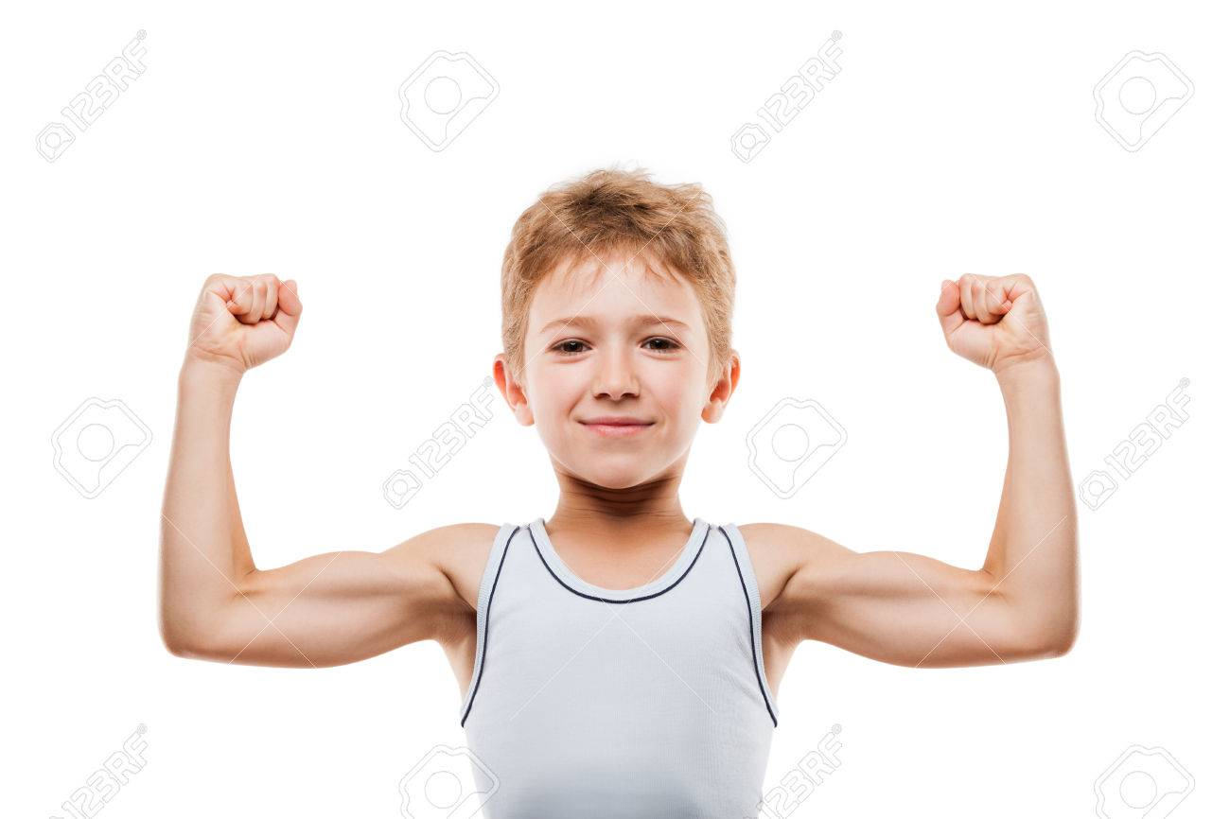
Krachtcircuit
Zorg dat je steeds eventjes opgewarmd hebt.
Je hebt twee mogelijkheden:
Doe alle oefeningen na elkaar. Neem 2 minuten rust. Herhaal dit 4x.
Doe telkens 1 oefening. Neem 30 seconden rust. Herhaal elke oefening 4x.
Voer de oefeningen correct uit! Het is de bedoeling dat je ze zo goed mogelijk uitvoert, niet zo snel mogelijk.
Veel succes!

Slide 2
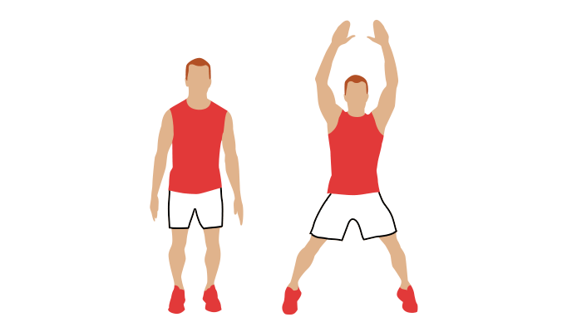
Oefening 1: jumping jack
Je vertrekt vanuit strekstand, armen zijn naast het lichaam.
Je springt met je benen open, armen gaan omhoog.
Je springt terug naar strekstand, armen zijn terug naast het lichaam.
Goed: 10x Beter: 15x Super: 20x

Slide 3
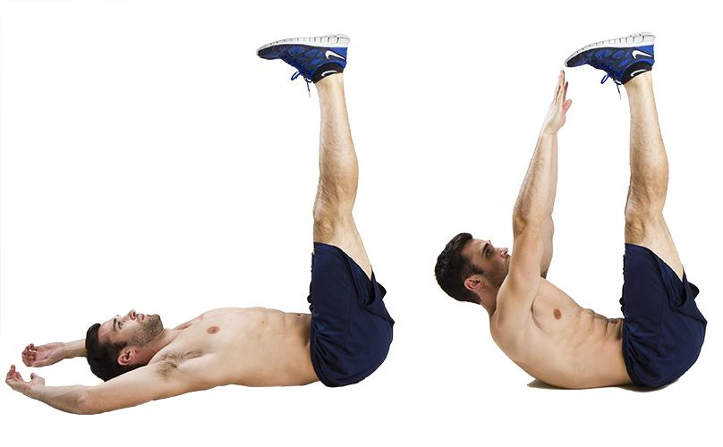
Oefening 2: buikspieren
Je ligt op de grond, armen achter je hoofd, de benen in de lucht.
Je probeert je benen zo gestrekt mogelijk te houden.
Breng je handen naar je tenen zodat de schouders van de grond komen en kom terug tot lig.
Goed: 10x Beter: 15x Super: 20x

Slide 4
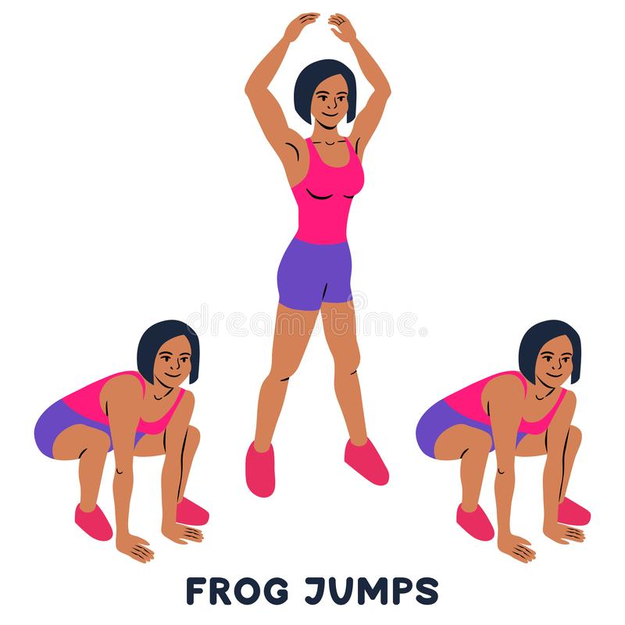
Oefening 3: kikkersprongen
Je begint in kikkerhouding (handen en voeten op de grond).
Spring zo hoog mogelijk in de lucht (streksprong).
Landen doe je terug in kikkerhouding.
Goed: 10x Beter: 15x Super: 20x

Slide 5
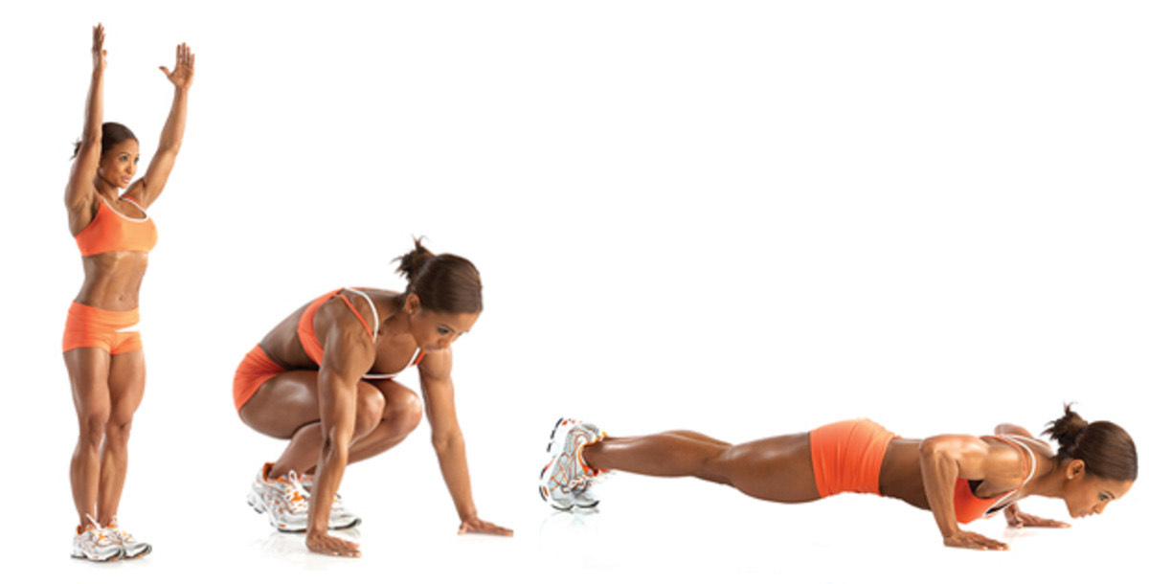
Oefening 4: snelheid - kracht
Ga vlug op je buik liggen.
Kom tot hurksprong (handen en voeten op de grond, benen zijn gebogen).
Maak een streksprong.
Herhaal ☺
Goed: 10x Beter: 15x Super: 20x

